Slide 1
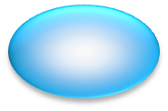

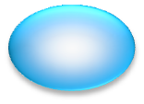
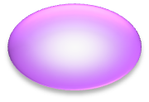

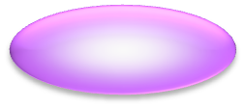
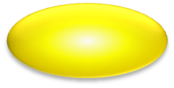

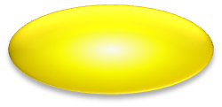
Mouvement hydrique
Milieu extracellulaire (1/3) |  | Milieu intracellulaire (2/3)
Plasma (8%) | Milieu interstitiel (25%)
Protéines 70g/L
Prot
0-2g/L
P. oncotique
P. art 70mmHg
P. interstitielle 0-10mmHg
P. hydrostatique
Osmolalité extracellulaire
Osmolalité intracellulaire
P osmotique

